Slide 1
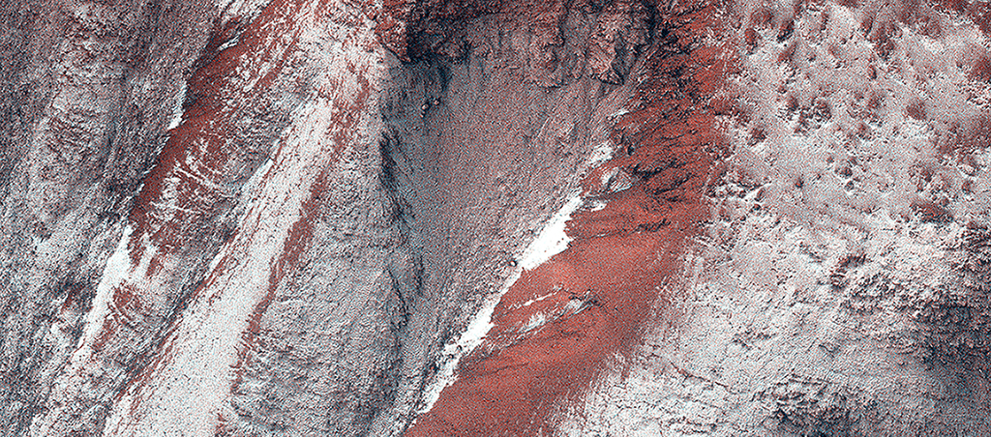

Escarcha en los barrancos
La imagen se tomó al final del invierno y en ella se aprecian zonas blancas, que contienen escarcha o hielo. Este hielo se mantiene solo en las pendientes orientadas al sur, las que todavía han recibido escasa luz solar directa.
uahirise.org/es/ESP_037137_1360

